Slide 1
Deep Neural Networks for YouTube Recommendations
발표:Youtube Resys trilogy
년도:2016
펀더멘탈 팀:이세현(발표자),이근배,이재윤

Slide 2
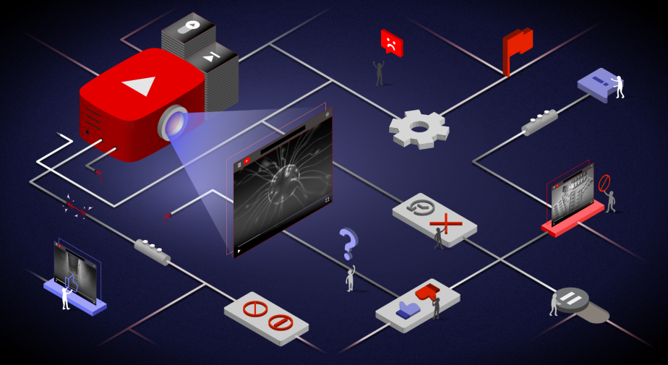
선정 이유
이미지 출처:https://www.upinews.kr/newsView/upi202209270052
Notes:
문득 유튜브를 보다보니 , 추천을 어쩔 때는 되게 잘해주는 경우도 못해주는 경우도 있다는 것을 다들 아실겁니다. 그러면, 도대체 그 원리가 뭘까를? 침대에 누워서 고민하다가 찾게 되었습니다.

Slide 3
목차
Abstract
전체 Systems
Candidate Generation
Recommendation as classification
Structure
가설
label and context selection
실험 결과
현재 유튜브의 추천시스템(2019년도 논문)

Slide 4
Abstract
세 가지 중요한 잣대: Scale, Freshness, Noise
Scale: 데이터가 매우 많으므로 scalability가 중요하다.
Freshness: 새로운 비디오가 추가되었을때 추천에 바로바로 반영되어야 한다.
Noise: 데이터의 sparsity, ground truth의 부재, 거의 항상 implicit feedback만 갖고있다, meta data가 엉망인 점 등을 고려해야함.
구현
Tensorflow를 사용함
전체 시스템은 10억개정도의 파라미터 존재
트레이닝 데이터는 수천억개정도.
Notes:
논문을 깊게 들어가기 전 몇 가지 용어가 중요합니다. Scale, Freshness, Noise입니다.

Slide 5
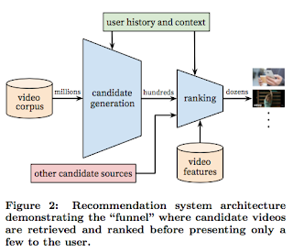
Systems
전체 구조는 (파란 블럭)
단계 1: 추천할 후보 비디오를 몇 백개 내외로 뽑아내고
단계 2: 다시 그 중에서 자세하게 순위를 매겨서 추천
이 과정에서 사용자의 이용 내역과 맥락을 감안합니다.
개발 과정은
precision/recall/ranking loss등 offline에서 측정 가능한 것들을 일단 측정해서 어느정도 범위를 줄이고
watch time, click-through rate은 A/B test를 거친다.
A/B test 결과 (실시간 피드백)가 항상 offline 실험 (전체 히스토리를 retrospective하게 보고 평가하는것)과 일치하진 않는다.
Notes:
영상이 추천되는 전체 프로세스입니다.
보시는 것처럼 후보 비디오군을 추출하고, 순위를 매깁니다.
비디오군 추출하는 것을 후보군 생성 네트워크이고, 순위를 매기는 것은 랭킹네트워크인데 이는 뒤에서 자세히 이야기하겠습니다.

Slide 6
Candidate generation
기존에는 Ranking loss를 이용한 Matrix factorisation 을 사용
MF를 대체하기 위해 간단한 뉴럴넷을 사용한적 있었으며 이때는 사용자가 과거에 본 비디오 내역만 이용했었다.
Notes:
후보군 생성 네트워크를 활용해서 유튜브 동영상을 추천합니다.
이는, 언어 모델링에 사용되는 임베딩 방법에 Dense Representation을 사용한 Input으로 사용하고 Nearest Negihbor Search 알고리즘을 적용합니다.

Slide 7
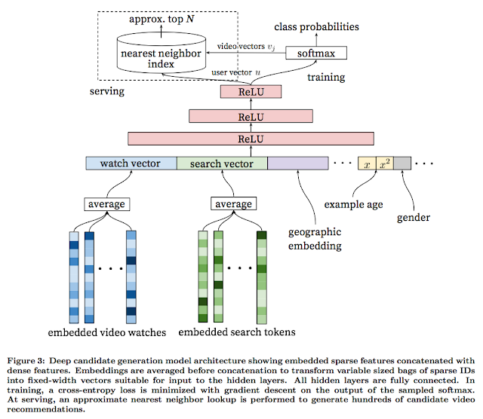
Structure
사용자가 본 영상 내역을 embedding vector (좌측하단 파란색)로 바꿈
여러 영상의 embedding vectors를 평균내서 사용. (sum, component-wise max 등 사용해봤으나 평균이 제일 좋음)
Fully-connected layer + ReLU 사용
Notes:
후보군 생성 네트워크를 할 때, 활용되는 임베딩 방법입니다
앞에서 설명드린 부분의 그림입니다.,

Slide 8

Recommendation as classification
문제 정의
추천: 엄청나게 클래스가 많은 multiclass 분류 문제로 재정의 (Extreme multiclass classification)
user, context가 주어지면 특정 시간에 이 비디오를 볼 확률을 구함. 즉,
v_j : context embedding
u: user embedding
이 학습 과정에서 사용자가 누른 '좋아요' 같은 정보는 사용하지 않고 비디오를 끝까지 봤는지/아닌지만 사용.
Notes:
추천을 한 이후에 바로 받아들이는 것이 아닌, 검증이 필요합니다.
그 검증을 하는 과정이자 수식입니다.

Slide 9
Extreme multiclass classification 효율적으로 어떻게 구현?
Offline에서는 (즉, 미리 계산)
negative class를 샘플링 (i.e., skip-gram negative sampling)
loss function으로는 각 class (비디오)마다 (binary) cross-entropy를 사용
대략 수천개정도의 negative sample 이용
hierarchical softmax는 (이런저런 이유로) 사용하지 않음.
at serving time (추천을 실시간으로 할때는)
드디어 사용자에게 추천을 N개의 비디오를 고르는 시간
기존에는 [24]처럼 hashing을 사용했고 이번에도 마찬가지.
최종적으로는 (위의 식처럼) dot-product space에서 가장 가까운 아이템 (nearest neighbour)를 찾는 과정.
A/B test 결과 nearest neighbour 알고리즘간에 추천성능 차이는 없음

Slide 10
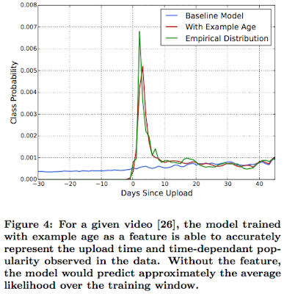
가설
개요
검색 내역 (그림의 하단 초록색)도 영상처럼 embedding을 구함
그 외에 사용자의 지역정보/기기 등 간단한 정보도 embedding을 구하고 이 값을 concatenate함.
성별, 나이 등 값은 [0, 1]로 바꿔서 넣음.
"비디오의 나이" (example age)
새로 나온 비디오를 잘 보여주는것이 중요하다.
사용자가 얼마나 새로운 비디오를 선호하는지도 중요
트레이닝 데이터 특성상 머신러닝을 단순하게 적용하면 오래된 아이템들이 더 추천을 많이 받게 된다.
이를 해결하기위해 아이템(비디오)의 "나이"를 입력으로 넣어준다.
위의 그래프를 보면 아이템의 나이를 넣어주면 (빨강색) 업로드 직후에 사람들이 많이 감상하는 경향을 예측하고 있다.

Slide 11
Label and context selection
추천은 전형적인 "Surrogate problem"이다. -- 다른 문제를 통해 추천 문제를 해결할 수 있다. (대체성을 갖고 있다)
예를 들어 영화 평점 예측 알고리즘은 영화 추천에 사용 가능.
그러면 유튜브에선 어떤 문제를 이용해야하는가?
학습 데이터: 잘못 만들면 추천엔진이 exploit >> explore 하게 된다.
유튜브 웹사이트를 통해 본 내역 말고도 온갖 소스를 통해 본 이용 내역을 전부 활용한다. 왜냐하면 유튜브에서 이미 추천 시스템이 있으므로 유튜브 웹사이트에서 감상한 비디오는 이미 추천 시스템의 결과에 치우친 데이터를 만들어내기 때문에.
데이터에서는 이용자별 영상 감상 횟수를 제한한다. 엄청나게 많이 보는 사람들의 영향을 빼기위해.
또, 추천 결과나 검색 결과를 즉시 활용하지 않는다.
검색 키워드는 일부러 순서를 날린 bag-of-tokens을 이용한다.
안그러면 방금 검색한 내용이 계속 메인 페이지에 떠서 비효율적이다.
Notes:
십억 건 단위의 데이터가 매일 생성되는 유튜브에선 정확한 정보를 인지하고 고르는 작업 그리고 labeling작업이 중요하다고 말해주는 부분입니다.

Slide 12
Feature representation
여기에서는 딥러닝을 통해 학습된 feature뿐만 아니라 hand-written feature를 사용.
대략 수백개정도의 feature 사용.
사용자의 이용패턴 - 특히 여러 종류의 정보가 어떻게 관계를 맺고있는지가 중요. 예를 들어,
이 채널에서 이 이용자가 몇 개나 되는 영상을 봤는지
마지막으로 이 주제의 영상을 본게 언제인지..
또, 왜 이 영상이 추천되었는지 정보도 활용한다.
또또또, 추천했는데 안보는 영상은 조금씩 순위를 깎는다.
categorical features
Top-N 영상 및 검색어를 embedding한다.
그 외의 것들은 0으로 놓는다.
영상 id, 사용자가 마지막으로 본 영상 id, 이 추천에 사용된 seed 영상 id 등을 전부 사용한다.
얘네들은 평균을 구하거나 하는게 아니라 별도로 network에 들어간다. [왜냐하면 다른 역할을 해야하니까!]
continuous features 처리방법
값 x를 [0, 1]에 들어오도록 scaling해주고,
x, x**2, sqrt(x) 를 다 넣어준다.
왜냐면 딥러닝은 입력 데이터의 pre-processing에 매우 민감한데 어떤 값이 가장 좋은지 알기 어려우므로. [이렇게 넣어주면 별도의 layer를 통해 제곱, sqrt()등의 비선형성을 학습하지 않아도 단일 레이어에서 가중치만 잘 주면 됨.]
Notes:
Feature selection, Feature engineering인 부분으로, 추천 영상을 어떻게 하면 더 적절하게 할 수 있을까라는 고민과 시도의 흔적입니다.

Slide 13
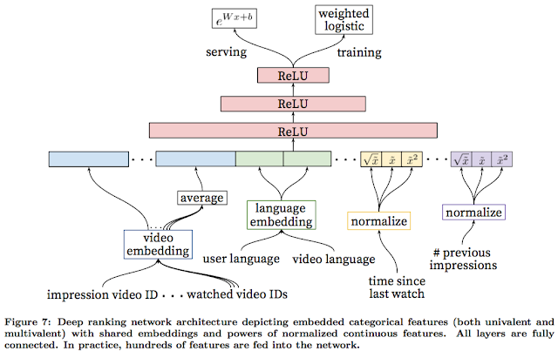
랭킹
여기에서는 더 많은 feature를 이용해 영상과 이용자의 관계를 구한다.
역시 deep neural network를 이용.
그리고 이 구조는 A/B test를 통해 계속 업데이트됨. 평가 잣대는 추천된 횟수 (=화면에 뜬 횟수) 대비 평균 감상 시간.
Notes:
랭킹 네트워크는 시청 시간을 logistic regression을 적용하여 후보군 생성 네트워크에서 형성된 후보 가운데 사용자에게 노출할 동영상들을 결정하는 모델을 학습하는 것이다. 후킹용 영상 클릭 데이터를 제외하기 위해, 추천된 영상을 얼마나 오래동안 볼지 예측하는 것을 목표로함
감상시간은 안봤으면 0, 봤으면 본 시간을 값으로 입력
감상 시간으로 가중치를 준다.(Weighted logistic regression) , CTR보다 효과적이다.

Slide 14
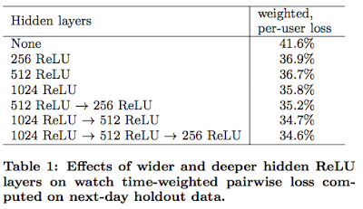
Modelling expected watch time
감상시간: 안보면 0으로, 보면 본 시간대로 값을 넣어준다.
(새로 정의한) weighted logistic regression을 사용한다.
감상한 영상을 감상 시간으로 가중치를 주는 것.
실험 결과:(당연히) 더 크고 깊은 신경망이 작동을 더 잘함. 실제 상황에서는 서비스의 반응 시간이 느려질 수 있다는점 주의.
Notes:
각 feature들을 어느정도 가공해줘야 한다.
특히나 시간 연속성을 가진 데이터들은 summarizing이 필요
사용자 이용패턴, 추천했는데 보지않았던 영상 등도 활용
가장 좋은 feature는 비슷한 비디오에 대한 유저의 반응

Slide 15
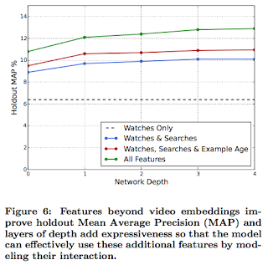
실험결과(feature and depth)
Offline에서 MAP 측정
baseline: 감상 내역만 이용
파랑색: 감상내역 + 검색
빨강색: 감상내역 + 검색 + 영상의 나이
초록색: 전부 다 이용
실험은 영상 100만개, 검색어 100만개를 256차원의 embedding으로 변환. batch_size는 최근 50개 영상/검색
depth 깊어질수록 성능 좋아짐.

Slide 16
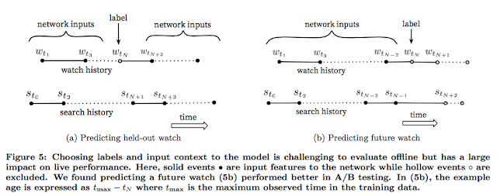
유튜브 영상 감상 패턴: 매우 비대칭적이다.
비대칭적인 co-occurrence (or co-watch)
즉, 영상 감상은 순서가 정해져있음.
에피소드가 1-2-3-4.. 진행되는 경우는 물론이고,
음악의 경우에도 유명한 노래 --> 마이너한 노래로 가는 경향.
이 비대칭을 모델링하려면 offline 실험에서도 "과거"의 자료만 사용해야함 (그림 5-b)

Slide 17
결론
요 방법이 Matrix factorisation보다 좋다.
전체 시스템을 디자인하는건 거의 과학이 아니라 예술임.
"영상의 나이"가 잘 작동한다.
단계 2의 세부 튜닝은 딥러닝보다는 전통적인 ML에 더 비슷하다.
특히 사용자의 과거 행동 패턴을 잘 설명하는 feature가 중요
weighted logistic regression을 쓴것이 click-through rate을 쓴것보다 결과가 좋다.

Slide 18
추가적인 이야기(최근 발표:2019)
유튜브의 추천시스템은 candidate generation - ranking 두 가지의 단계로 나뉘는데, 최근에는 그중에서도 랭킹 모델에 집중하여 설명하고있다. 랭킹 모델에서 유튜브가 집중하여 풀고있는 두 가지 문제는 다음과 같다.
- 어떤 것을 최적화 할 것인지를 잘 조정해야 한다. 단순히 시청 시간이나 여부 뿐만 아니라, 영상의 공유나 선호 표시 역시 최적화의 대상이 되어야 한다.
- 유저는 단순히 영상이 높은 순위에 띄워져 있기 때문에 시청할 수도 있다. 따라서 feedback loop에 빠지지 않으려면 selection bias를 효과적으로 제거하는 방법이 필요하다.
두 가지 내용의 요약은 다음과 같다. objective를 잘 설정하자는 것, 그리고 추천의 bias를 잘 제거하자는 것이다. 이번에 이 문제들에 접근한 방식은 multitask neural network 라는 방법인데, 큰 그림은 아래와 같다.

Slide 19
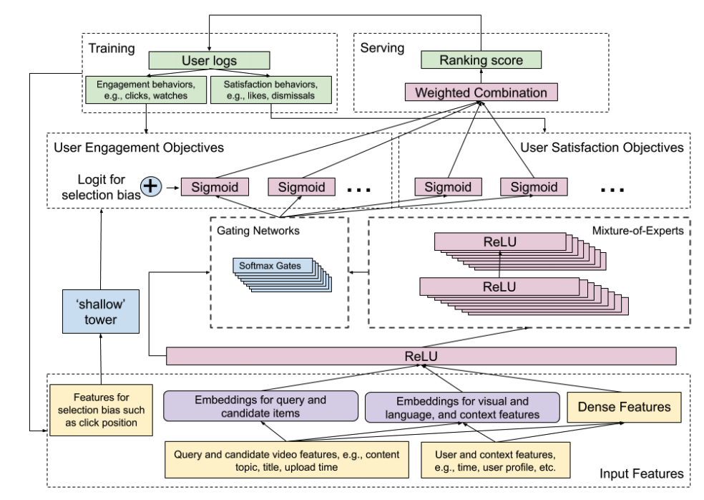

Slide 20
이 모델의 아키텍처는 Wide & Deep 모델에 기반하여 Multi-gate Mixture-of-Experts(이하 MMoE)구조를 적용시킨 것이라고 한다.
이 구조를 적용한 이유는 objective를 분리하여 multitask learning을 구현하기 위한 것. 영상을 볼 때 다음에 "무슨 영상"을 클릭할 지도 중요한 objective 이지만, 그 영상을 "얼마나 시청할지", 혹은 "좋아할 지" 등의 objective를 분리하여 예측하기 위함이다.
2016년 논문에서 언급했듯이, "다음에 뭘 시청할지"만을 objective로 하여 예측한다면, 광고나 낚시성 영상에 어그로를 끌릴 확률이 높아지기 때문이다. 해당 논문에서는 weight를 주는 방식으로 이를 해결하였지만, 2019년에는 MMoE를 아예 도입해버린 것이다. 그리고 여기에 shallow tower라는 것을 도입하여 추천 순위에 따른 selection bias를 조금 더 제거한다고 한다.
우선 objective를 두 개의 그룹으로 분류했는데, 첫 번째는 engagement objective이다. 유저의 클릭, 영상에 대해 어느정도의 engagement를 가지고 있는지에 관한 것이다. 두번째는 satisfaction objective로 유저가 영상을 좋아하는지, rating을 어떻게 주었는지에 관한 것이다. 이해를 돕기 위해 쉽게 설명하자면, 첫번째 task는 클릭 예측, 두번째 task는 좋아요를 누를지를 예측하는 것이다.
Notes:
wide & deep 모델에서 wide의 역할은 resorting 되거나 임베딩 되지 않은 직접적인 피처를 활용할 수 있게 하는 것이다. 이는 selection bias를 아주 강하게 반영하겠다는 것이다.

